Slide 2
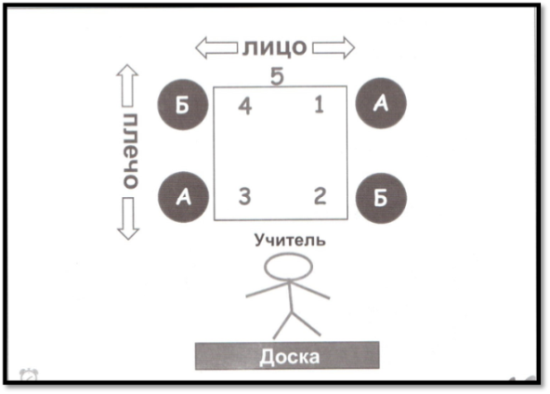
МЭНЭДЖ МЭТ

Slide 5
«встать – сесть»

Slide 10
одновременный раунд

Slide 11
«опроси – опроси – обменяйся»

